Slide 1
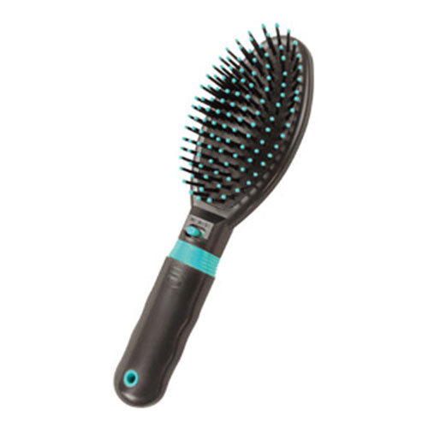
【提案書】
リラフィ電動リフレッシュブラシ
特徴
強弱2段階の振動で頭皮をマッサージできる乾電池式の電動リフレッシュブラシです。裏面の突起で全身マッサージもできるため、両面で使い分けられて非常に便利。景品用などにもおすすめです。
納期
納期スペース
仕様
素材：ABS・エポキシ樹脂・PE
サイズ：230×65×55mm
包装：化粧箱
生産国：中国
備考：単三乾電池2本使用(別途)
お見積
お見積りスペース

